Slide 1
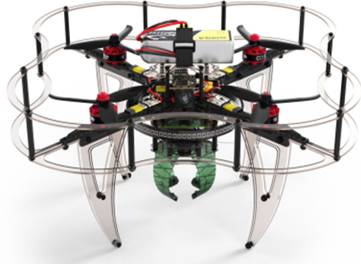
ГБО ДО РМ «Республиканский центр дополнительного образования детей»
Выставка научно-технического творчества детей и подростков Республики Мордовия
Инженерный проект
На тему: «Изготовление программируемого квадрокоптера COEX КЛЕВЕР 4 WORLDSKILLS RUSSIA»
Выполнил: Душутин Кирилл
Руководитель: Калякулин А.Н.

Slide 2
Объект исследования
Для проекта мы выбрали конструктор программируемого квадрокоптера «COEX КЛЕВЕР 4 WORLDSKILLS RUSSIA», который предназначен для обучения конструированию и прикладному программированию. Данный конструктор так же оснащен очками для квадрокоптера, которые обеспечивают пилоту вид от первого лица (FPV) того, что видит камера.

Slide 3
Цель проекта
сборка программируемого квадрокоптера COEX КЛЕВЕР 4 WORLDSKILLS RUSSIA и настройка для полетов.
Задачи
Выбор объекта
Разработка технологического задания
Определение элементов продукта, связи между ними
Изучение техники безопасности при работе над изготовлением продукта
Создание эскиза (чертежа) продукта
Создание технологической карты (необходимые инструменты, последовательность операций, результат выполнения каждой операции)
Изготовления продукта

Slide 4
Технические характеристики
Модель
Размер
Расстояние между моторами по диагонали
Диаметр пропеллеров
Максимальный взлетный вес
Максимальная скорость
Максимальное время полета
Диапазон рабочих температур
Максимальная высота полета
COEХ КЛЕВЕР 4 WORLDSKILLS RUSSIA
355х355х195мм
234мм
5 дюймов
1 кг
72 км/ч
15 мин
,
От 0 до +40
500м

Slide 5
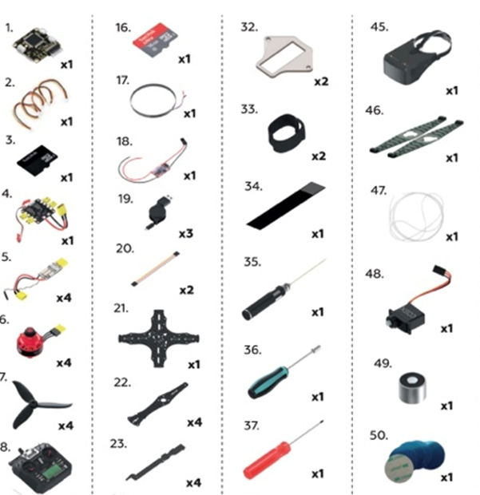
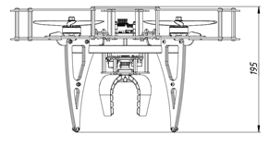
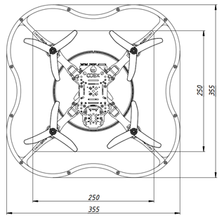
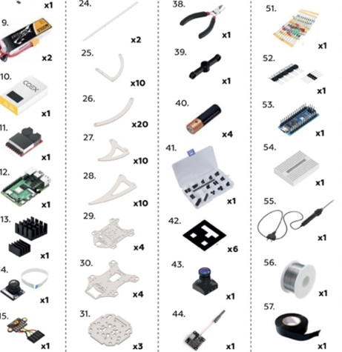
Комплектация учебного набора

Slide 6
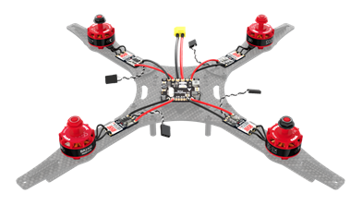
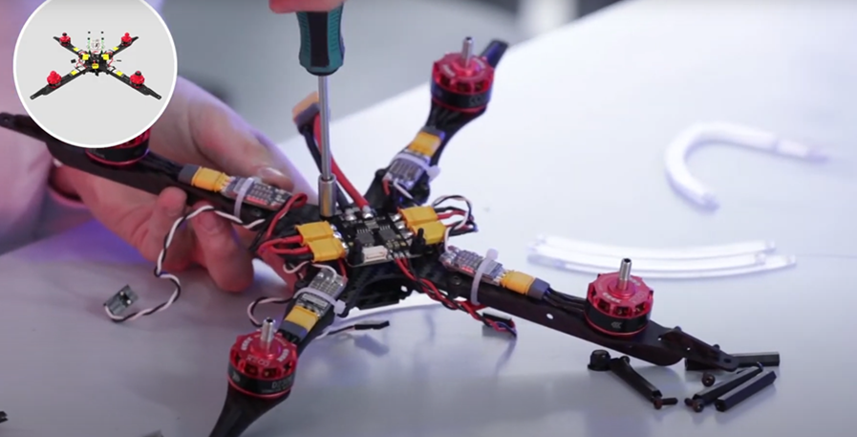
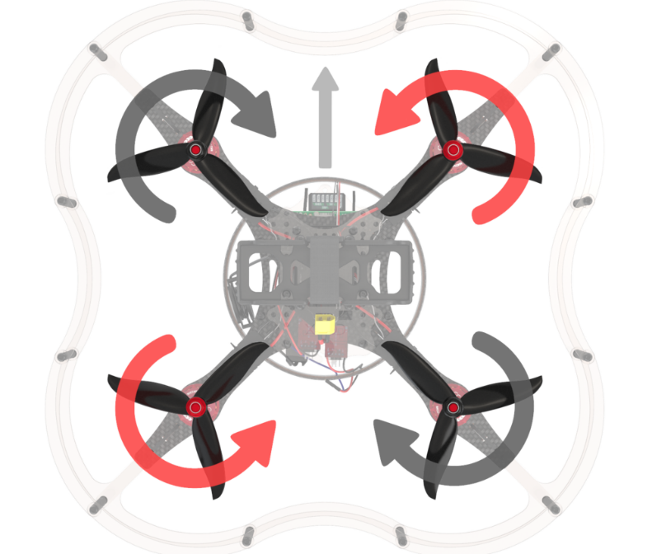
Выполнение работ по сборке модели программируемого квадрокоптера COEX КЛЕВЕР 4 WORLDSKILLS RUSSIA
сборка рамы квадрокоптера
установка моторов
монтаж платы распределения питания
установка регуляторов оборотов двигателей

Slide 7
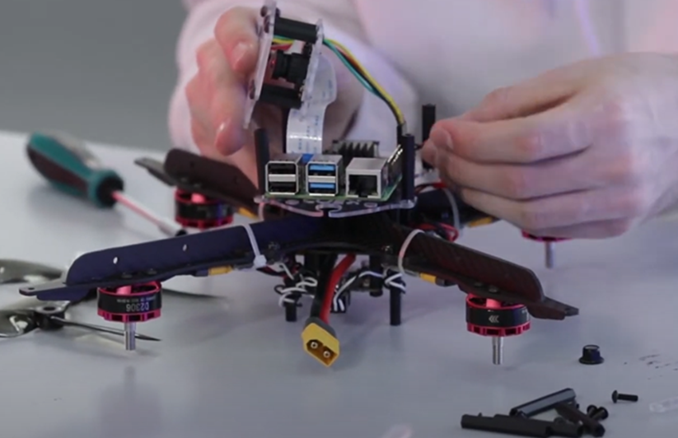
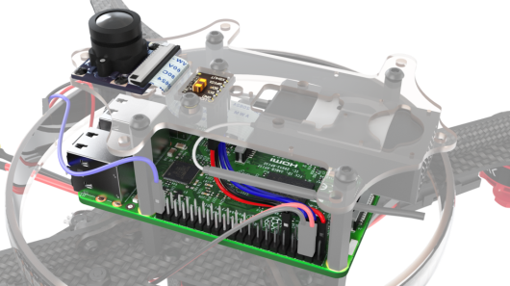
Выполнение работ по сборке модели программируемого квадрокоптера COEX КЛЕВЕР 4 WORLDSKILLS RUSSIA
установка полётного контроллера
установка Raspberry Pi
сопряжение приёмника с пультом

Slide 8
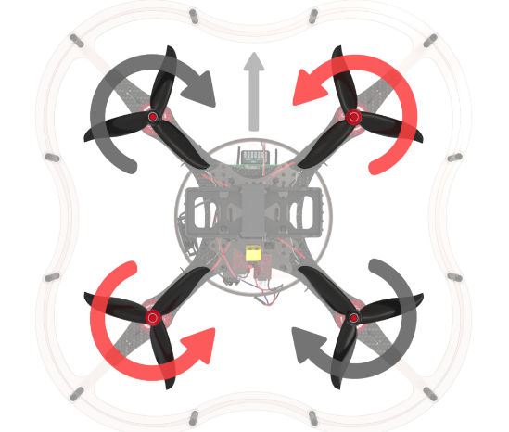
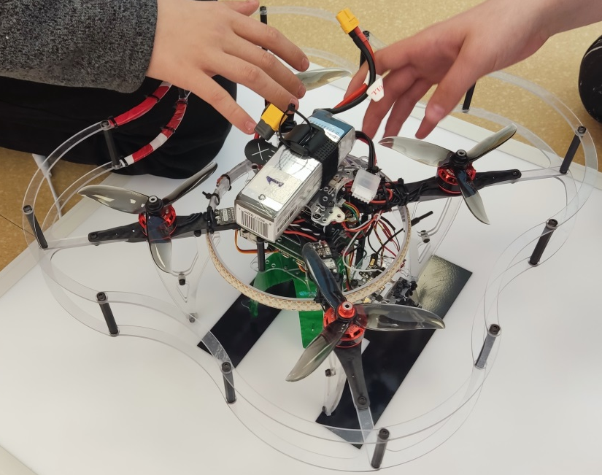
Выполнение работ по сборке модели программируемого квадрокоптера COEX КЛЕВЕР 4 WORLDSKILLS RUSSIA
монтаж ножек
установка элемента захвата
установка пропеллеров
установка защиты
установка аккумулятора
настройка шлема

Slide 9
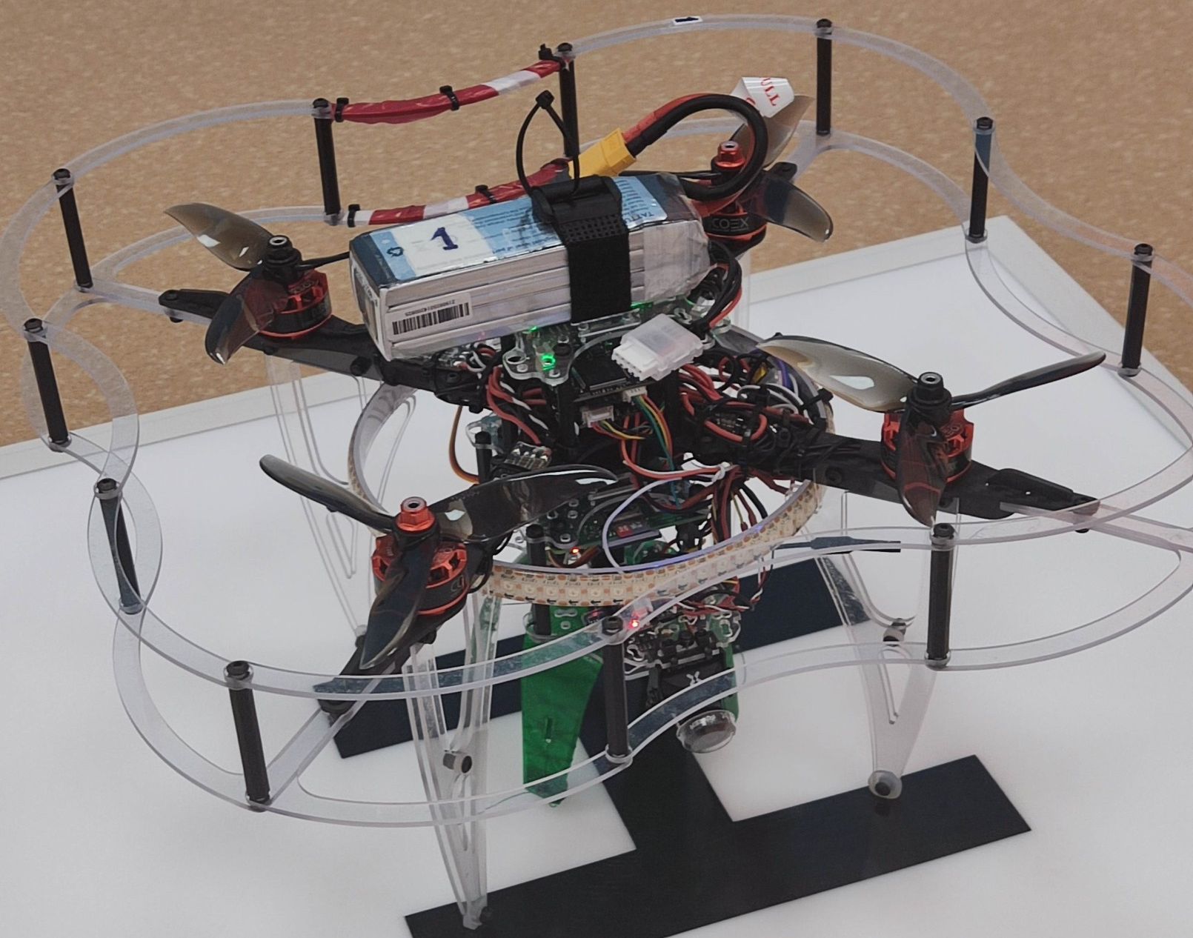
Модель квадрокоптера COEX КЛЕВЕР 4 WORLDSKILLS RUSSIA

Slide 10
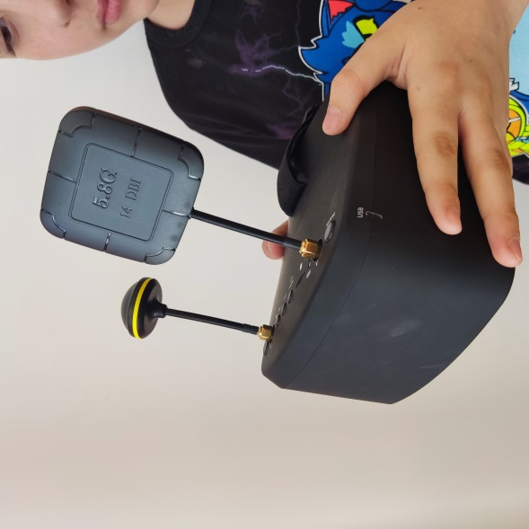
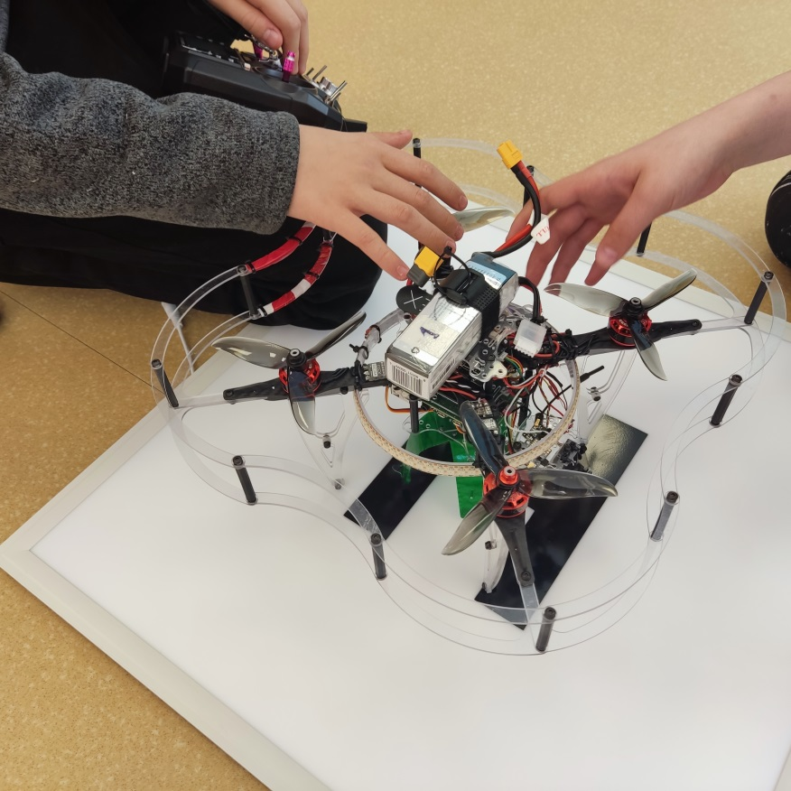
Подготовка к полету на квадрокоптере COEX КЛЕВЕР 4 WORLDSKILLS RUSSIA

Slide 11
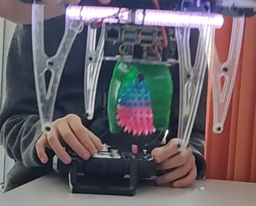
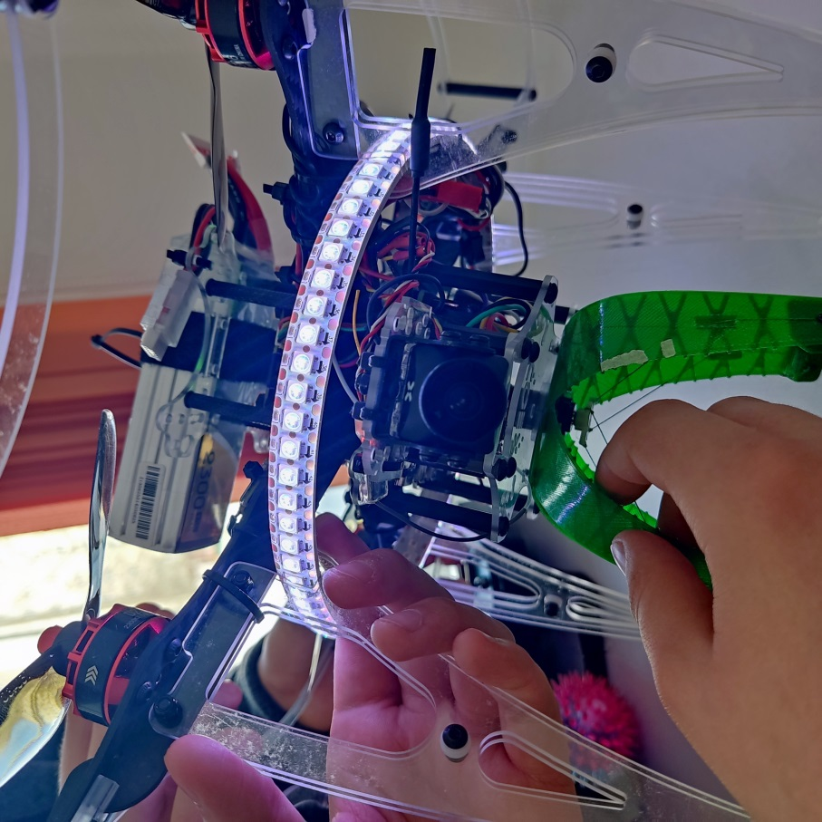
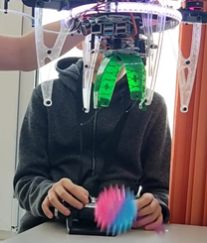
Осваиваем перенос предмета

Slide 12
Перспективы развития проекта
обучение пилотированию с использованием очков для квадрокоптера COEX КЛЕВЕР 4 WORLDSKILLS RUSSIA
программирование автономного полета квадрокоптера

Slide 13
Спасибо за внимание!

